Slide 1


Go后端工程师
成长蓝图
汇报人：大秦
时间：2025/10/26

Slide 2


Contents
目录
01
编程基石：Go语言入门
02
数据核心：数据库与缓存
03
架构与通信：构建可扩展应用
04
工程化与部署：交付可运行服务
05
技术栈闭环与成长路线

Slide 3

01
编程基石：Go语言入门

Slide 4



Go语法与核心特性
03
02
学习目标
01
目标是“会用”而非“精通”，能够熟练运用Go语言表达业务逻辑，满足开发需求。
核心特性
语法基础
结构体、方法、接口是Go语言的灵魂，深刻理解并应用它们，实现高效面向对象与组合式编程。
掌握变量、常量、数据类型、函数、控制流等基础语法，为业务逻辑表达打下坚实基础。

Slide 5


并发与标准库初探
并发编程
理解Goroutine和Channel的基本用法，能够处理简单并发任务，为后续复杂任务奠定基础。
标准库
熟悉fmt、io、net/http、encoding/json等常用包，通过查阅官方文档，快速调用现成能力完成开发任务。

Slide 6
02
数据核心：数据库与缓存

Slide 7




MySQL与GORM实战
MySQL基础
熟练掌握CRUD操作，理解索引的作用并能简单使用，了解事务的概念，为数据持久化提供支持。
GORM使用
学会使用GORM连接数据库，完成增删改查和简单关联查询，提升开发效率，避免直接编写SQL语句。
ORM优势
通过GORM等ORM工具，实现对象与数据库表的映射，简化开发流程，提高代码可读性和可维护性。

Slide 8





Redis缓存策略
Redis基础
理解Redis作为内存数据库的定位，掌握其String、Hash、List、Set等基本数据结构的操作方法。
01
02
缓存场景
了解Redis的常用场景，如缓存热点数据、实现简单队列、存储会话信息等，提升系统性能。
02

Slide 9
03
架构与通信：构建可扩展应用

Slide 10




01
Gin框架
掌握Web框架的路由注册、中间件链、请求绑定与响应渲染，快速搭建结构清晰的RESTful API。
Web框架与RESTful设计
RESTful设计
02
遵循RESTful设计规范，合理命名资源，正确使用状态码，实现无状态交互，提升API的可维护性和可扩展性。
前后端分离
03
通过RESTful API为前后端分离提供技术支持，实现前后端的高效协作，提升开发效率。

Slide 11


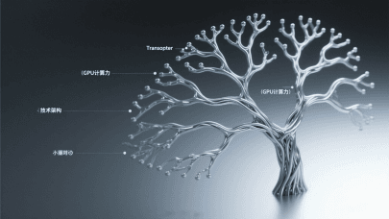
分层架构与JWT认证
分层架构
采用Controller-Service-Repository分层架构，分离控制逻辑、业务规则与数据访问，依赖注入，业务抽象，降低耦合，提升代码质量。
JWT认证
引入JWT实现无状态认证，通过Token签发、刷新与校验，保护API资源，同时保持系统的水平扩展能力。

Slide 12
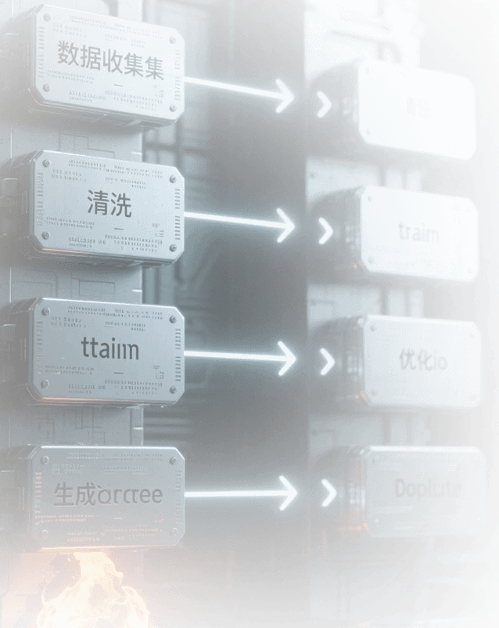

服务发现与服务注册初识
RPC与gRPC
了解RPC概念及gRPC的优势，为后续微服务通信打下基础，提升服务间通信的效率和可靠性。
注册中心与配置中心
了解注册中心，配置中心概念及Etcd，ZK, Consul的优劣势，擅长应用的场景，为后续微服务自动发现打下基础。

Slide 13
04
工程化与部署：交付可运行服务

Slide 14



Git协作与版本管理
01
02
Git操作
协作流程
熟练掌握Git的提交、分支、合并、推送等操作，确保代码版本管理的规范性和安全性。
遵循Feature Branch与Pull Request工作流，支持多人并行开发，提高团队协作效率。

Slide 15


Docker容器化打包
Dockerfile编写
01
掌握Dockerfile的编写技巧，优化镜像体积，确保应用的高效打包和部署。
多服务编排
02
使用docker-compose进行多服务编排，实现App、MySQL、Redis等服务的一键启动和管理。
容器化优势
03
通过容器化技术，实现应用的环境隔离和快速部署，确保开发、测试、生产环境的一致性。

Slide 16
Linux部署与基础运维
01
Linux基础命令
02
服务管理
掌握Linux的基本命令，如文件操作、进程管理、网络诊断等，确保在无图形界面的服务器上完成应用部署和运维。
学会使用systemd服务单元和cron定时任务，实现应用的开机自启和定时操作，保障服务的稳定运行。

Slide 17
05
技术栈闭环与成长路线

Slide 18

典型技术栈串联回顾
技术栈闭环
通过一条请求链路串联Go语言、Gin框架、MySQL数据库、Redis缓存，gRPC等技术，形成完整的技术栈闭环，实现从开发到部署的全流程覆盖。

Slide 19



初级到中级跃迁建议
语言进阶
架构升级
深入学习Go语言的接口组合与反射，提升语言层面的编程能力，为复杂业务逻辑提供支持。
尝试微服务架构与领域驱动设计，提升系统的可扩展性和可维护性，适应复杂业务场景。
数据库优化
工程化提升
掌握数据库的索引优化与分库分表技术，提升数据库性能，应对大规模数据存储和查询需求。
引入CI/CD与监控告警，实现代码的自动化构建、部署和监控，提升工程化水平，保障系统的稳定运行。

Slide 20

Thank you.
感谢您的观看
汇报人：Kimi AI
时间：2025/08/05

